Slide 1
算法设计与分析
第七讲 基本数据结构
金澈清 教授 博导

Slide 2

基本数据结构
提纲
一、栈和队列
Contents Page
二、链表
三、指针和对象的实现
四、有根树的表示

Slide 3
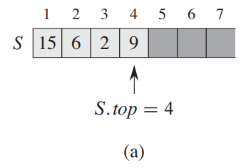
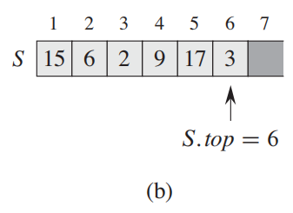
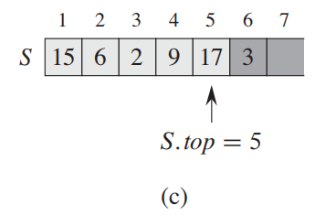
栈
后进先出（Last-in, First-out, LIFO）
用数组S[1..n]来实现一个最多可容纳n个元素的栈
S.top指向最新插入的元素
栈S有4个元素
栈顶元素是9
Push(S, 17)
Push(S, 3)
Pop(S)

Slide 4
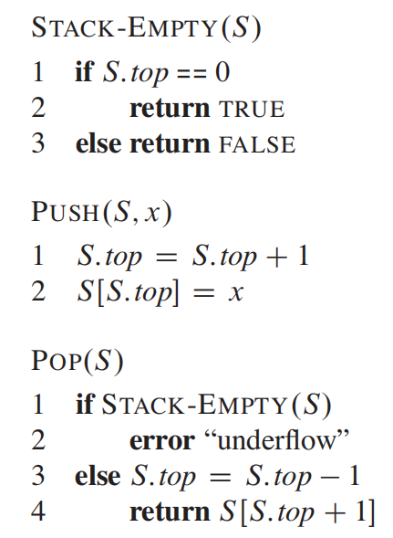
栈
当S.top = 0 时，栈中不包含任何元素，即栈是空的。
要测试一个栈是否为空可以用查询操作STACK-EMPTY。
如果试图对一个空栈执行弹出操作，则称栈下溢，这通常是一个错误。
如果S.top超过了n，则称栈上溢。
三种栈操作的执行时间都是O(1)

Slide 5
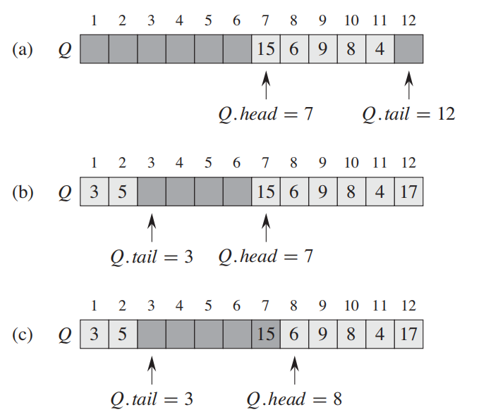
队列
先进先出（First-in, First-out, FIFO）
用数组Q[1..n]来实现一个最多可容纳n-1个元素的栈
Q.head指向队头元素
Q.Tail指向下一个新元素即将插入的位置
若Q.head = Q.tail，则是空的
若Q.head = Q.tail+1，则是满的

Slide 6
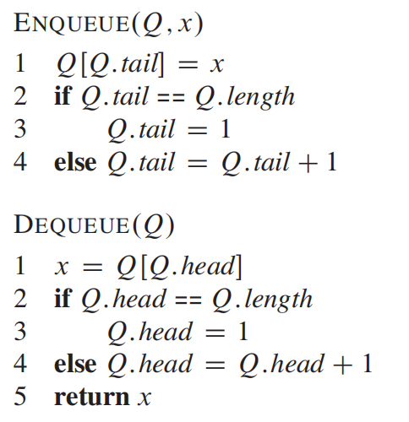
队列

Slide 7
基本数据结构
提纲
一、栈和队列
Contents Page
二、链表
三、指针和对象的实现
四、有根树的表示

Slide 8
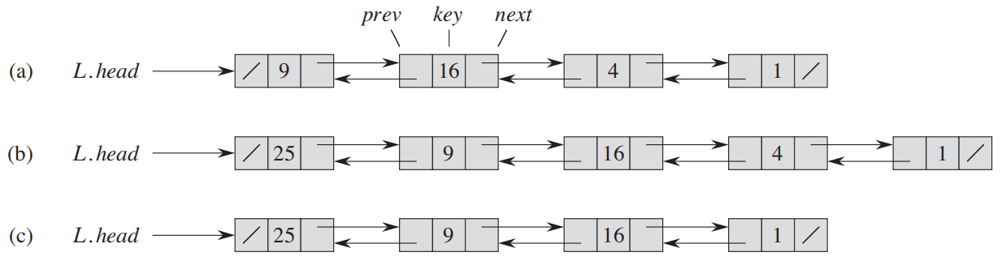
双向链表
每个元素都是一个对象，每个对象有一个关键字key和两个指针：next和prev。
x.next指向后继元素，x.prev指向前驱元素。
属性L.head指向链表的第一个元素

Slide 9
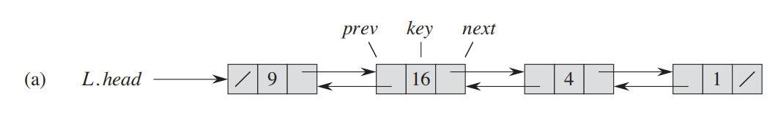
链表的多种形式
如果一个链表是单链接的（singly linked），则省略每个元素中的prev指针
如果链表是已排序的，则链表的线性顺序与链表元素中关键字的线性顺序一致，最小的是元素是表头元素，最大元素是表尾元素
如果链表是未排序的，则各元素可以以任何顺序出现。
在循环链表（circular list）中，表头元素的prev指针指向表尾元素，表尾元素的next指针指向表头元素。
如何修改？
本节余下部分，均假设是未排序，且是双链接的

Slide 10
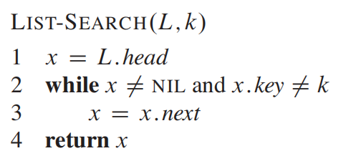
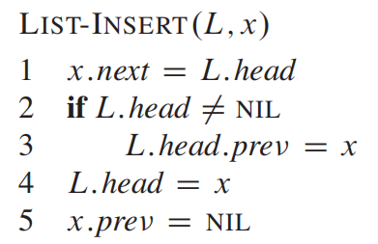
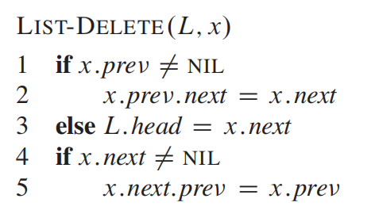
链表的搜索、插入和删除
List-search操作在最坏情况下的开销是Θ(n)
List-Insert操作的开销是O(1)
List-delete操作的开销是O(1)

Slide 11
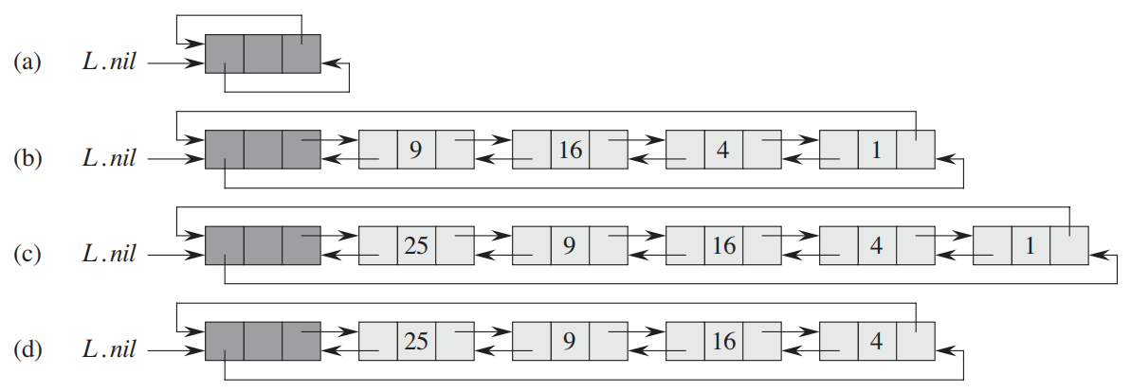
使用哨兵
哨兵（sentinel）是一个哑对象，其作用是简化边界条件的处理。
有哨兵的双星循环链表（circular, doubly linked list with a sentinel）
L.nil.next指向表头，L.nil.prev指向表尾

Slide 12
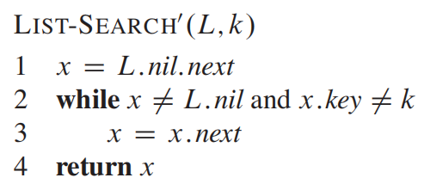
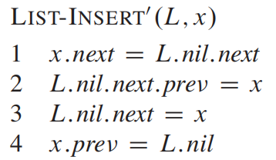
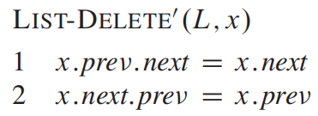
有哨兵的操作
代码更加简洁
基本不能降低渐近时间界
可以降低常数因子

Slide 13
基本数据结构
提纲
一、栈和队列
Contents Page
二、链表
三、指针和对象的实现
四、有根树的表示

Slide 14
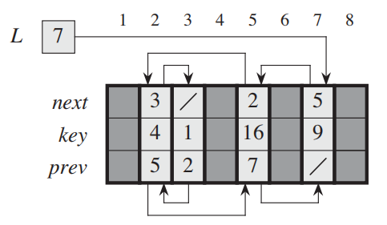
对象的多数组表示
数组key存放该动态集合中现有的关键字
数组next和prev存储指针
变量L存放表头元素的下标

Slide 15
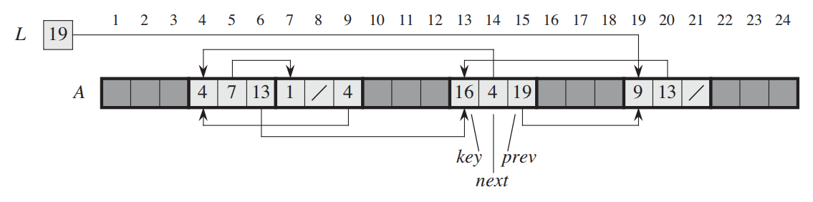
对象的单数组表示
一个对象占用一段连续的子数组A[j..k]
对象中的每个属性对应于从0到k-j之间的一个偏移量
下图中，对应于属性key, next, prev的偏移量分别是0, 1, 2
变量L存放表头元素的下标

Slide 16
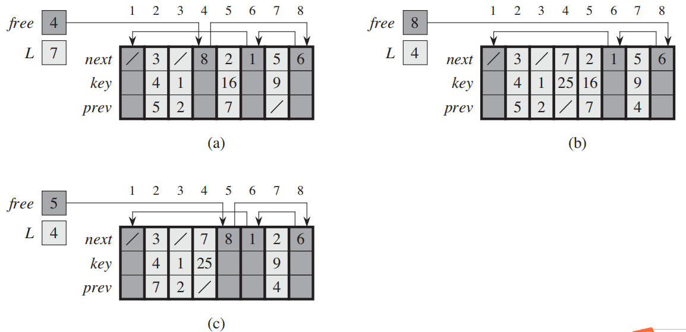
对象的分配与释放
把自由对象保存在一个单链表中，称为自由表（free list）
自由表只使用next数组，该数组只存储表中的next指针。
(a) 已经分配了4个对象的链表
(b) 新申请一个对象，key=25
(c) 释放了key=16的对象

Slide 17
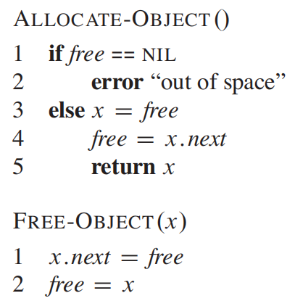
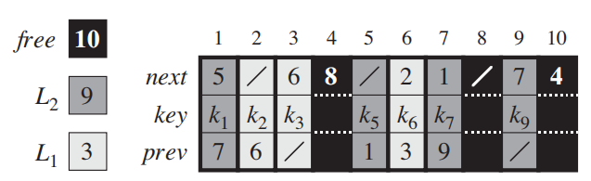
申请、释放空间
多个链表共用一个自由表
这两个过程的运行时间都是O(1)

Slide 18
基本数据结构
提纲
一、栈和队列
Contents Page
二、链表
三、指针和对象的实现
四、有根树的表示

Slide 19
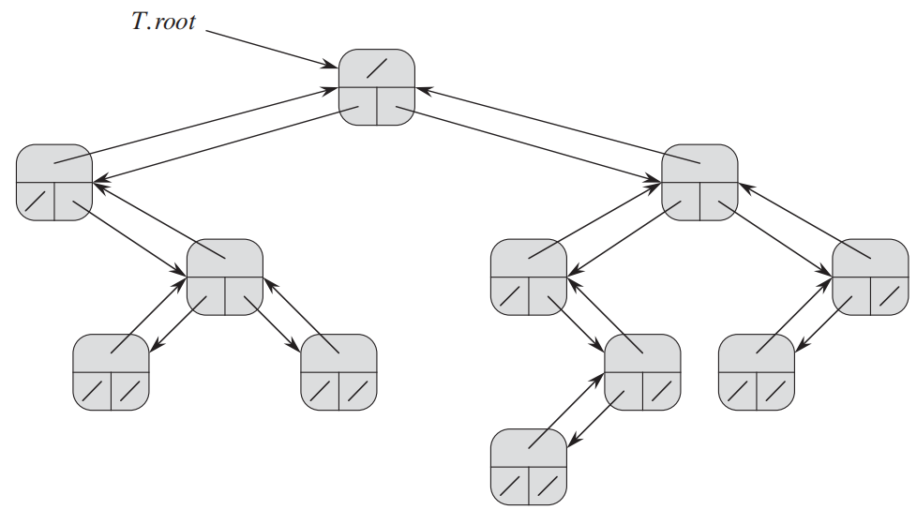
二叉树
属性p、left和right存放指向父节点、左孩子、右孩子的指针
x.p = NIL，则x是根结点
如果T.root = NIL，则该树为空

Slide 20
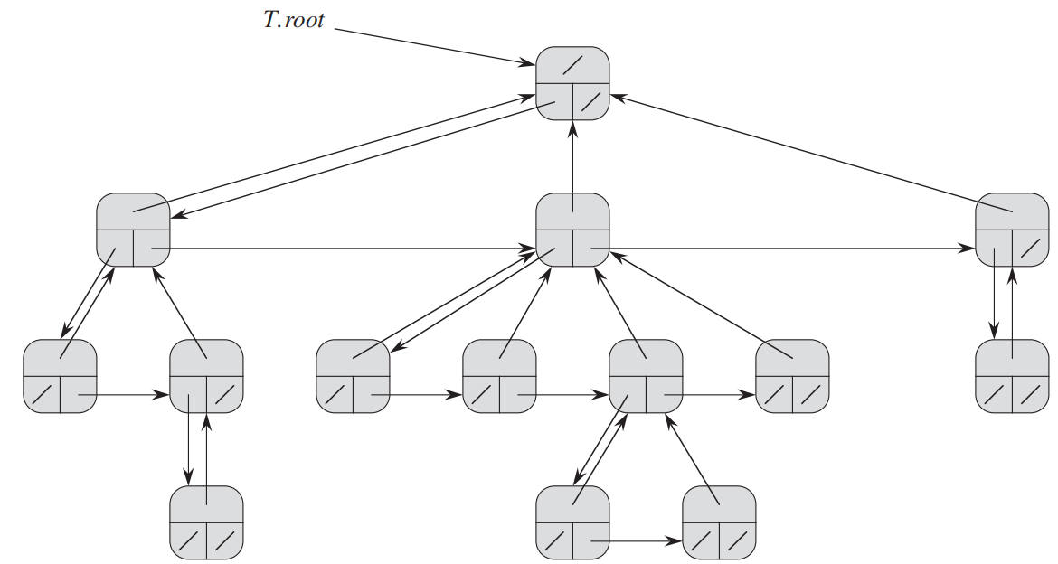
分枝无限的有根树

Slide 21
总结
本章讨论如何通过使用指针的简单数据结构来表示动态集合
栈、队列、链表、有根树
有数组构造对象和指针

